Slide 1



미니프로젝트
6차
시계열 데이터 기반 상품 판매량 예측
AI트랙 3반 9조
김기태, 김선우, 김우현, 김준영, 김진규, 성연서, 신광훈, 이예주

Slide 2

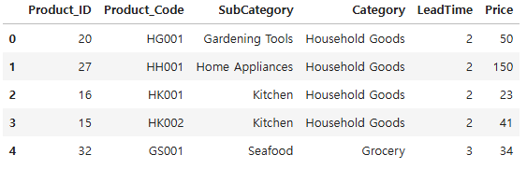
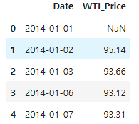
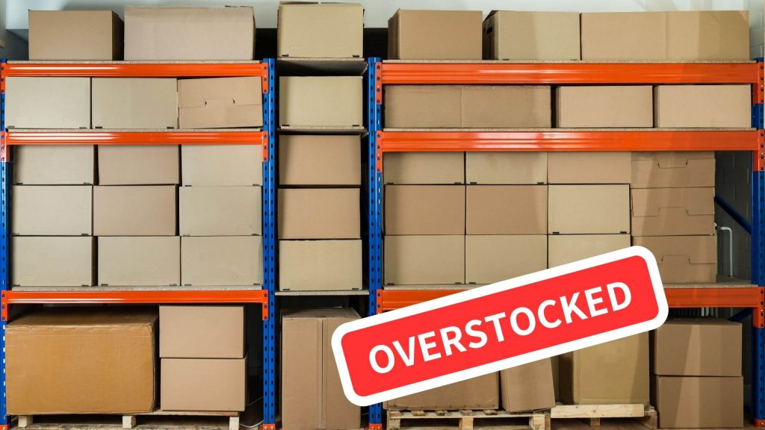
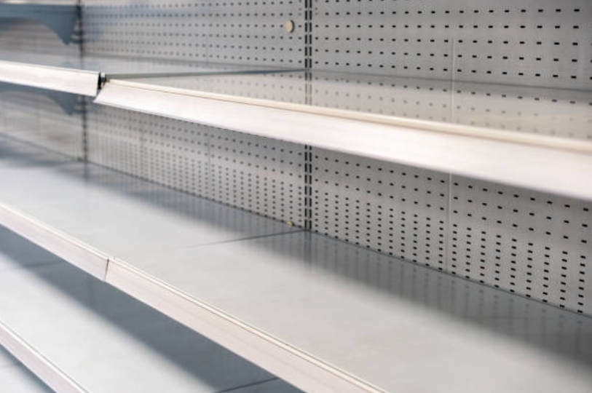
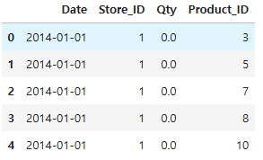

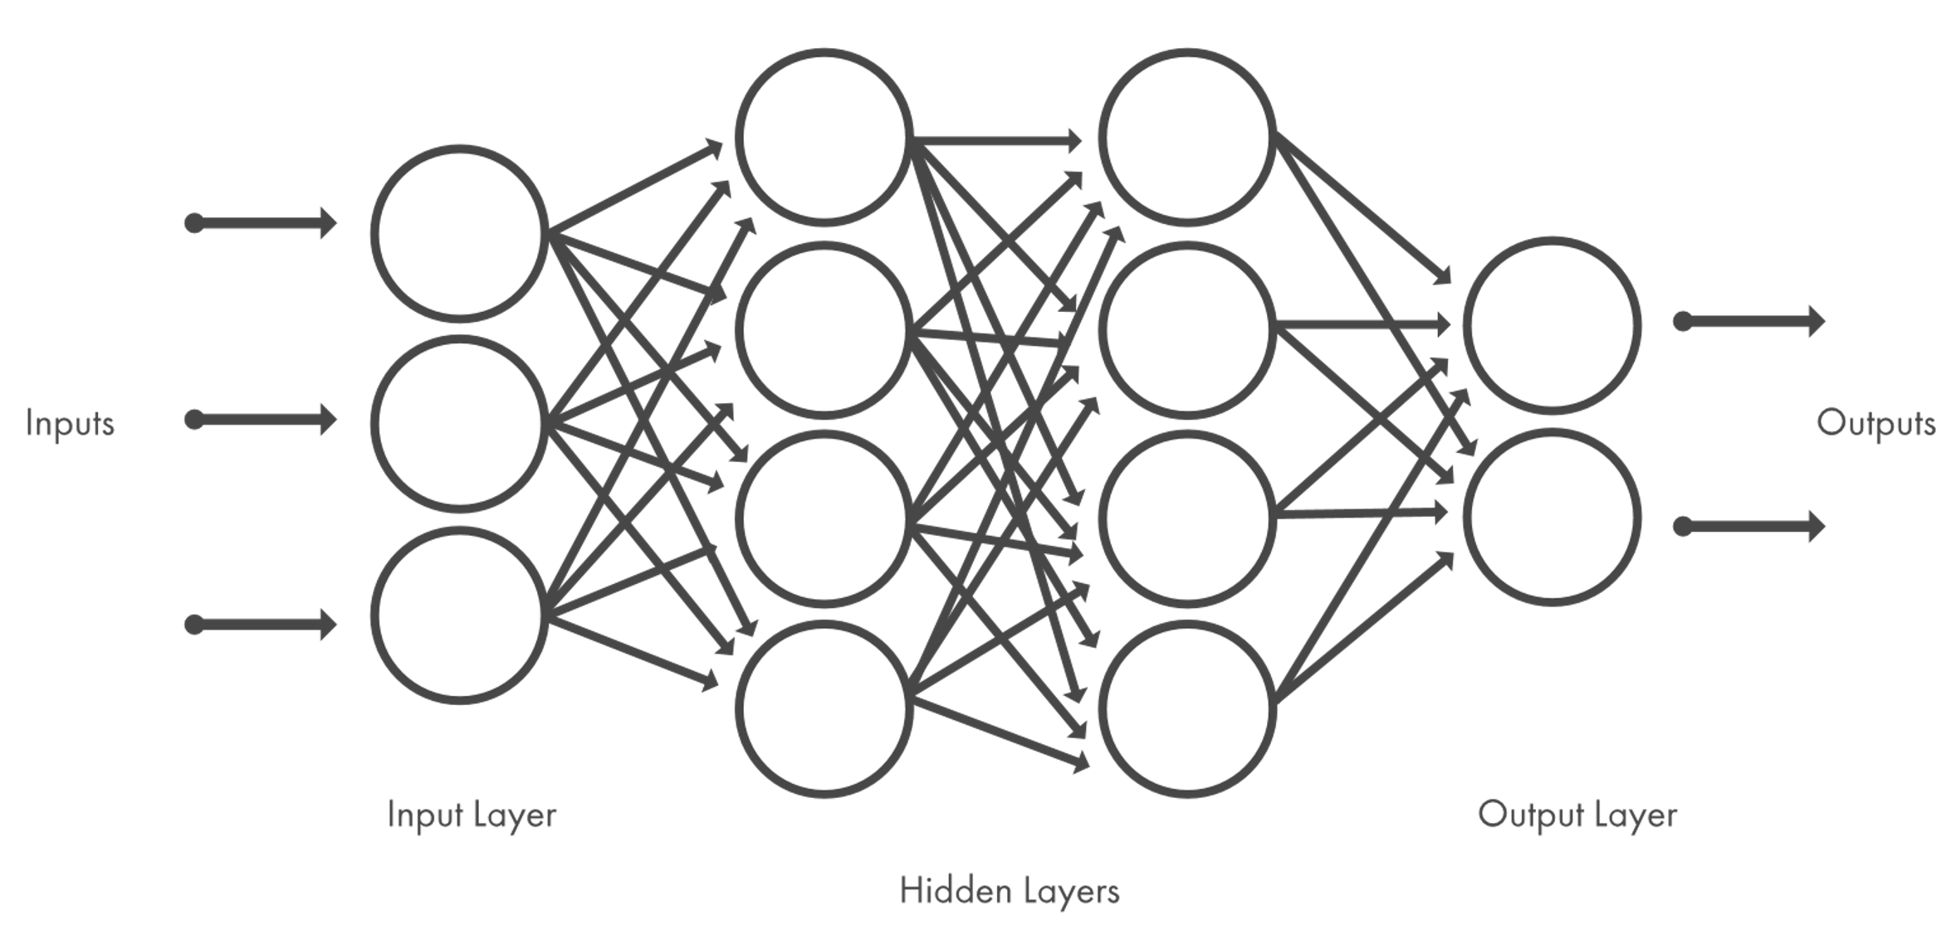

Chapter
01
비즈니스 상황 분석 및 목표
Chapter01
products
oil_price
재고 과잉 문제
재고 부족 문제
sales
자금 흐름 문제
공간 부족
관리비용 증가
판매 기회 손실
브랜드 이미지 손상
고객 불만 유발
AI 기반 수요량 예측 시스템 도입 필요

Slide 3
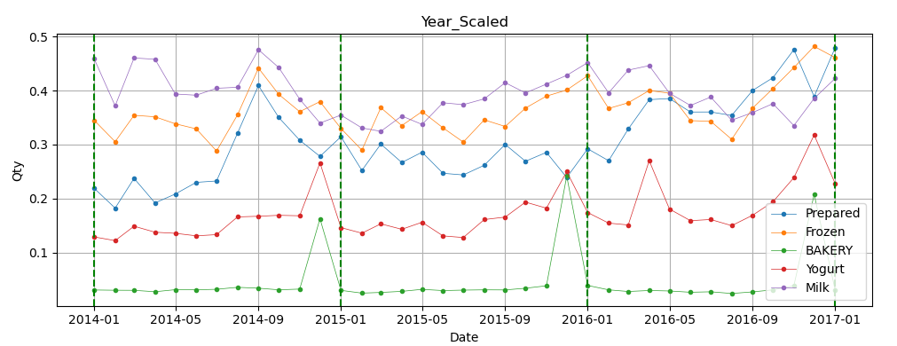
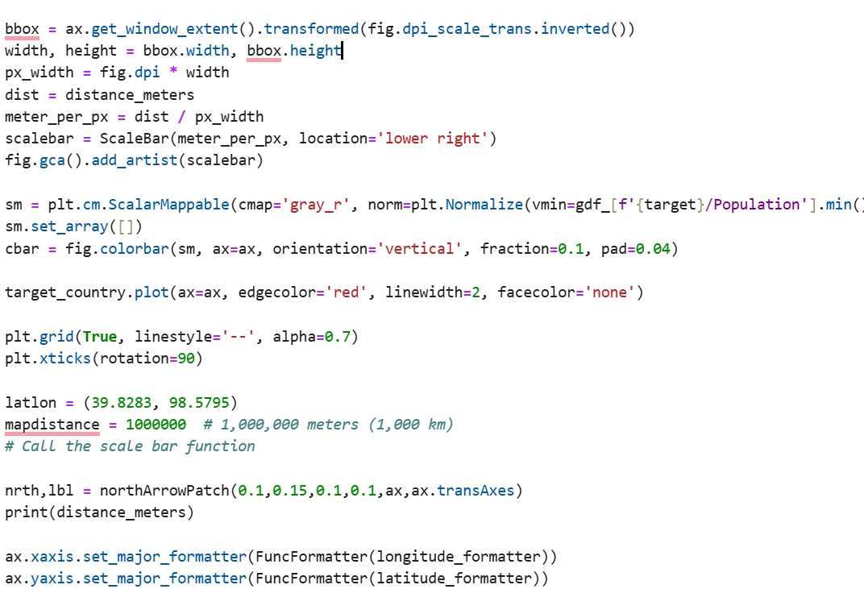


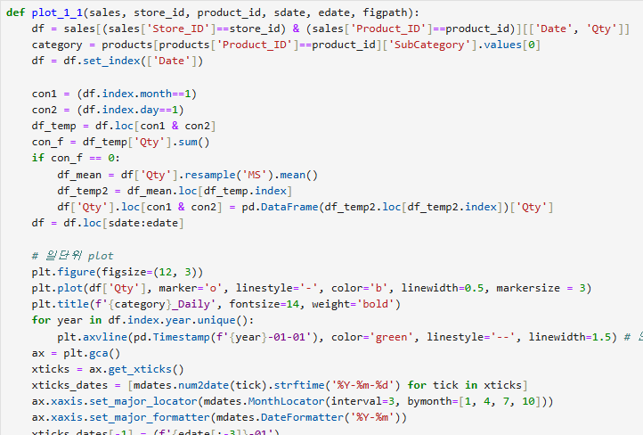
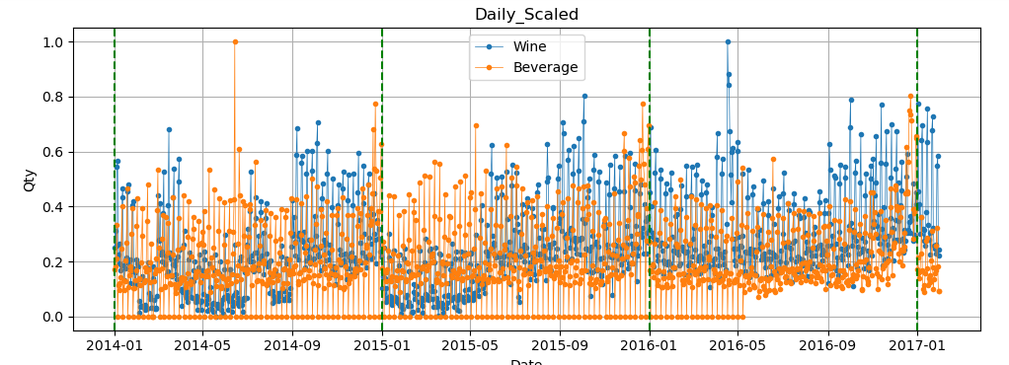
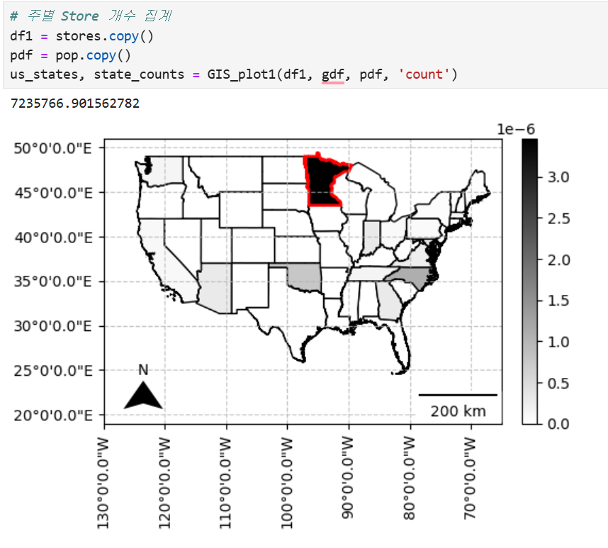
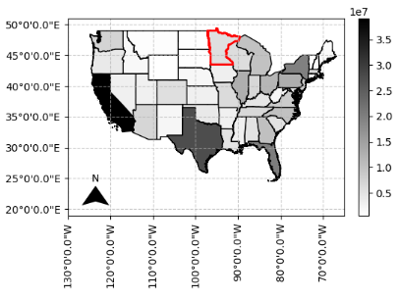
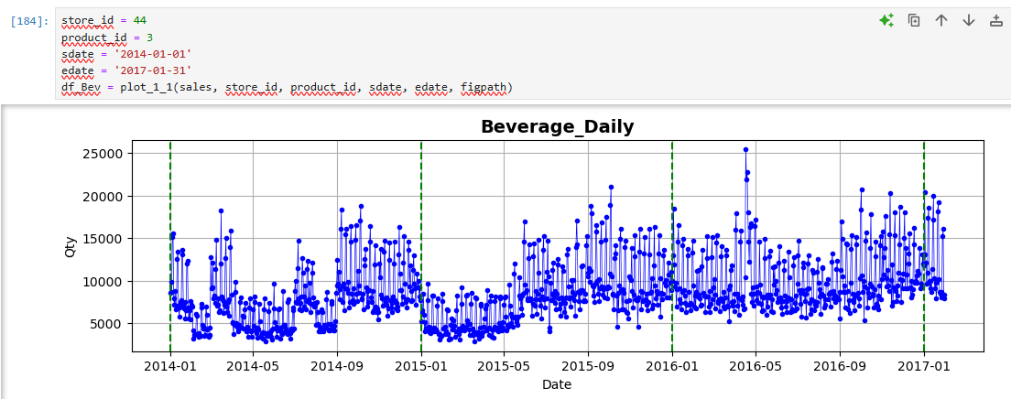
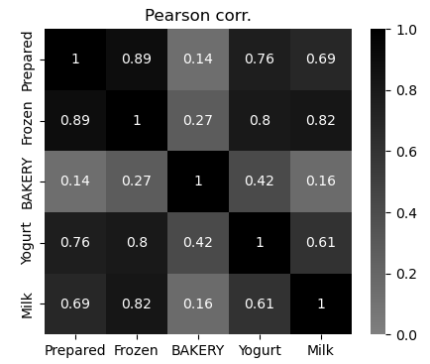
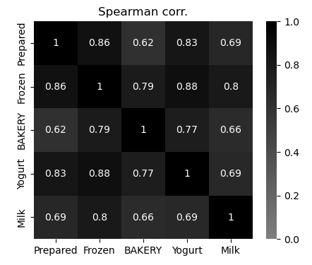
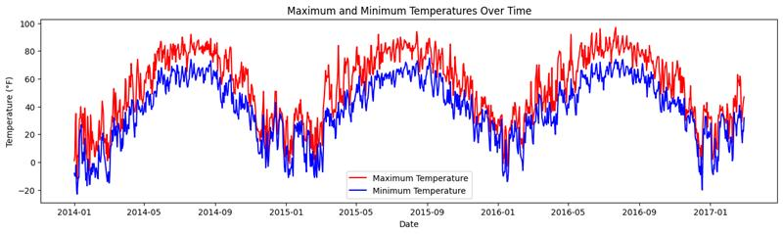
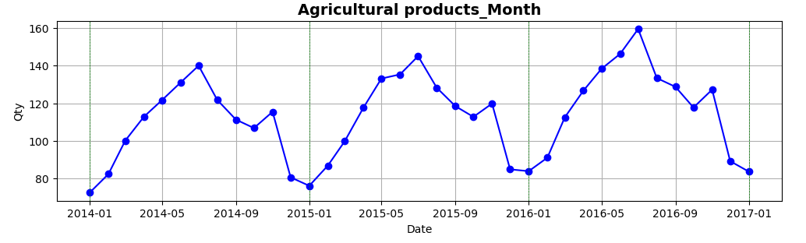
Chapter02
시각화를 통한 데이터 초기 분석
데이터의 정확한 분석과 추가적 인사이트 도출을 위해
주별 인구데이터, 세인트 폴 관측소의 기상데이터 추가
날짜와 데이터, store_id를 통해 품목별 빠른 시각화, 추후 분석 인사이트 도출
주 경계 데이터, 좌표 데이터를 활용한 정보의 지리적 시각화
비슷한 모듈을 시간단위(일월년), 품목 그룹 단위로 분석할 수 있도록 제작 및 활용

Slide 4
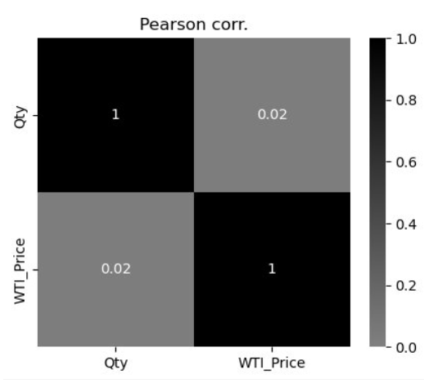
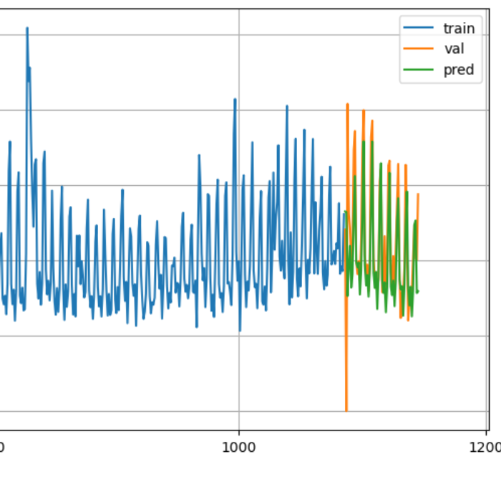
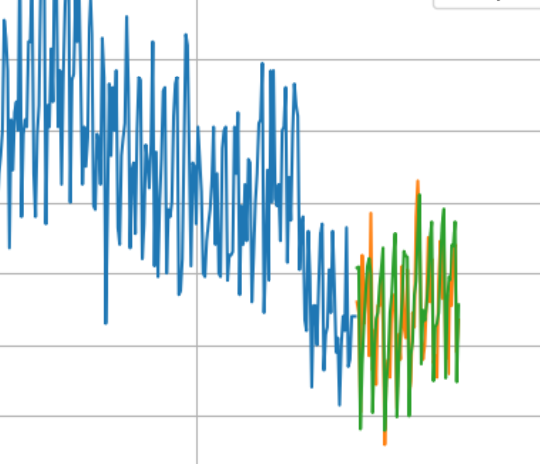
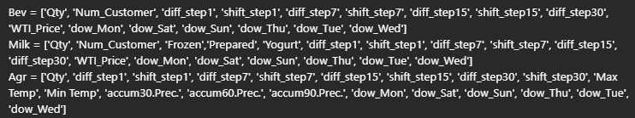
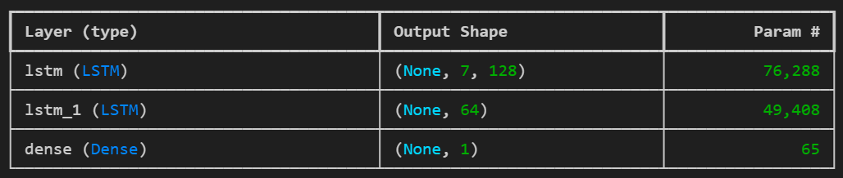
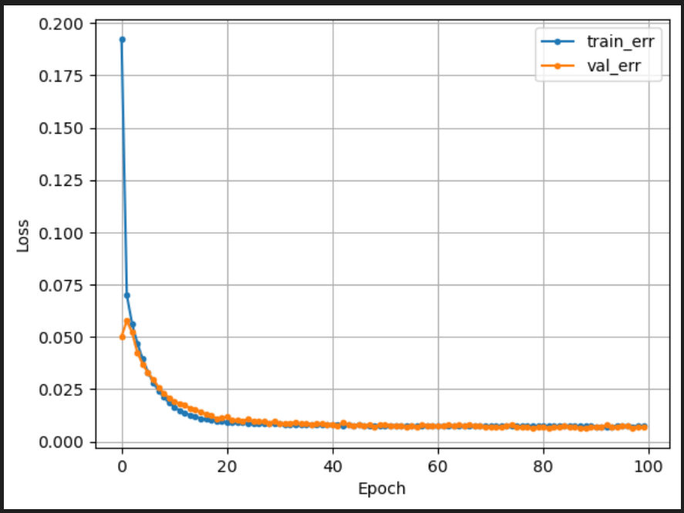
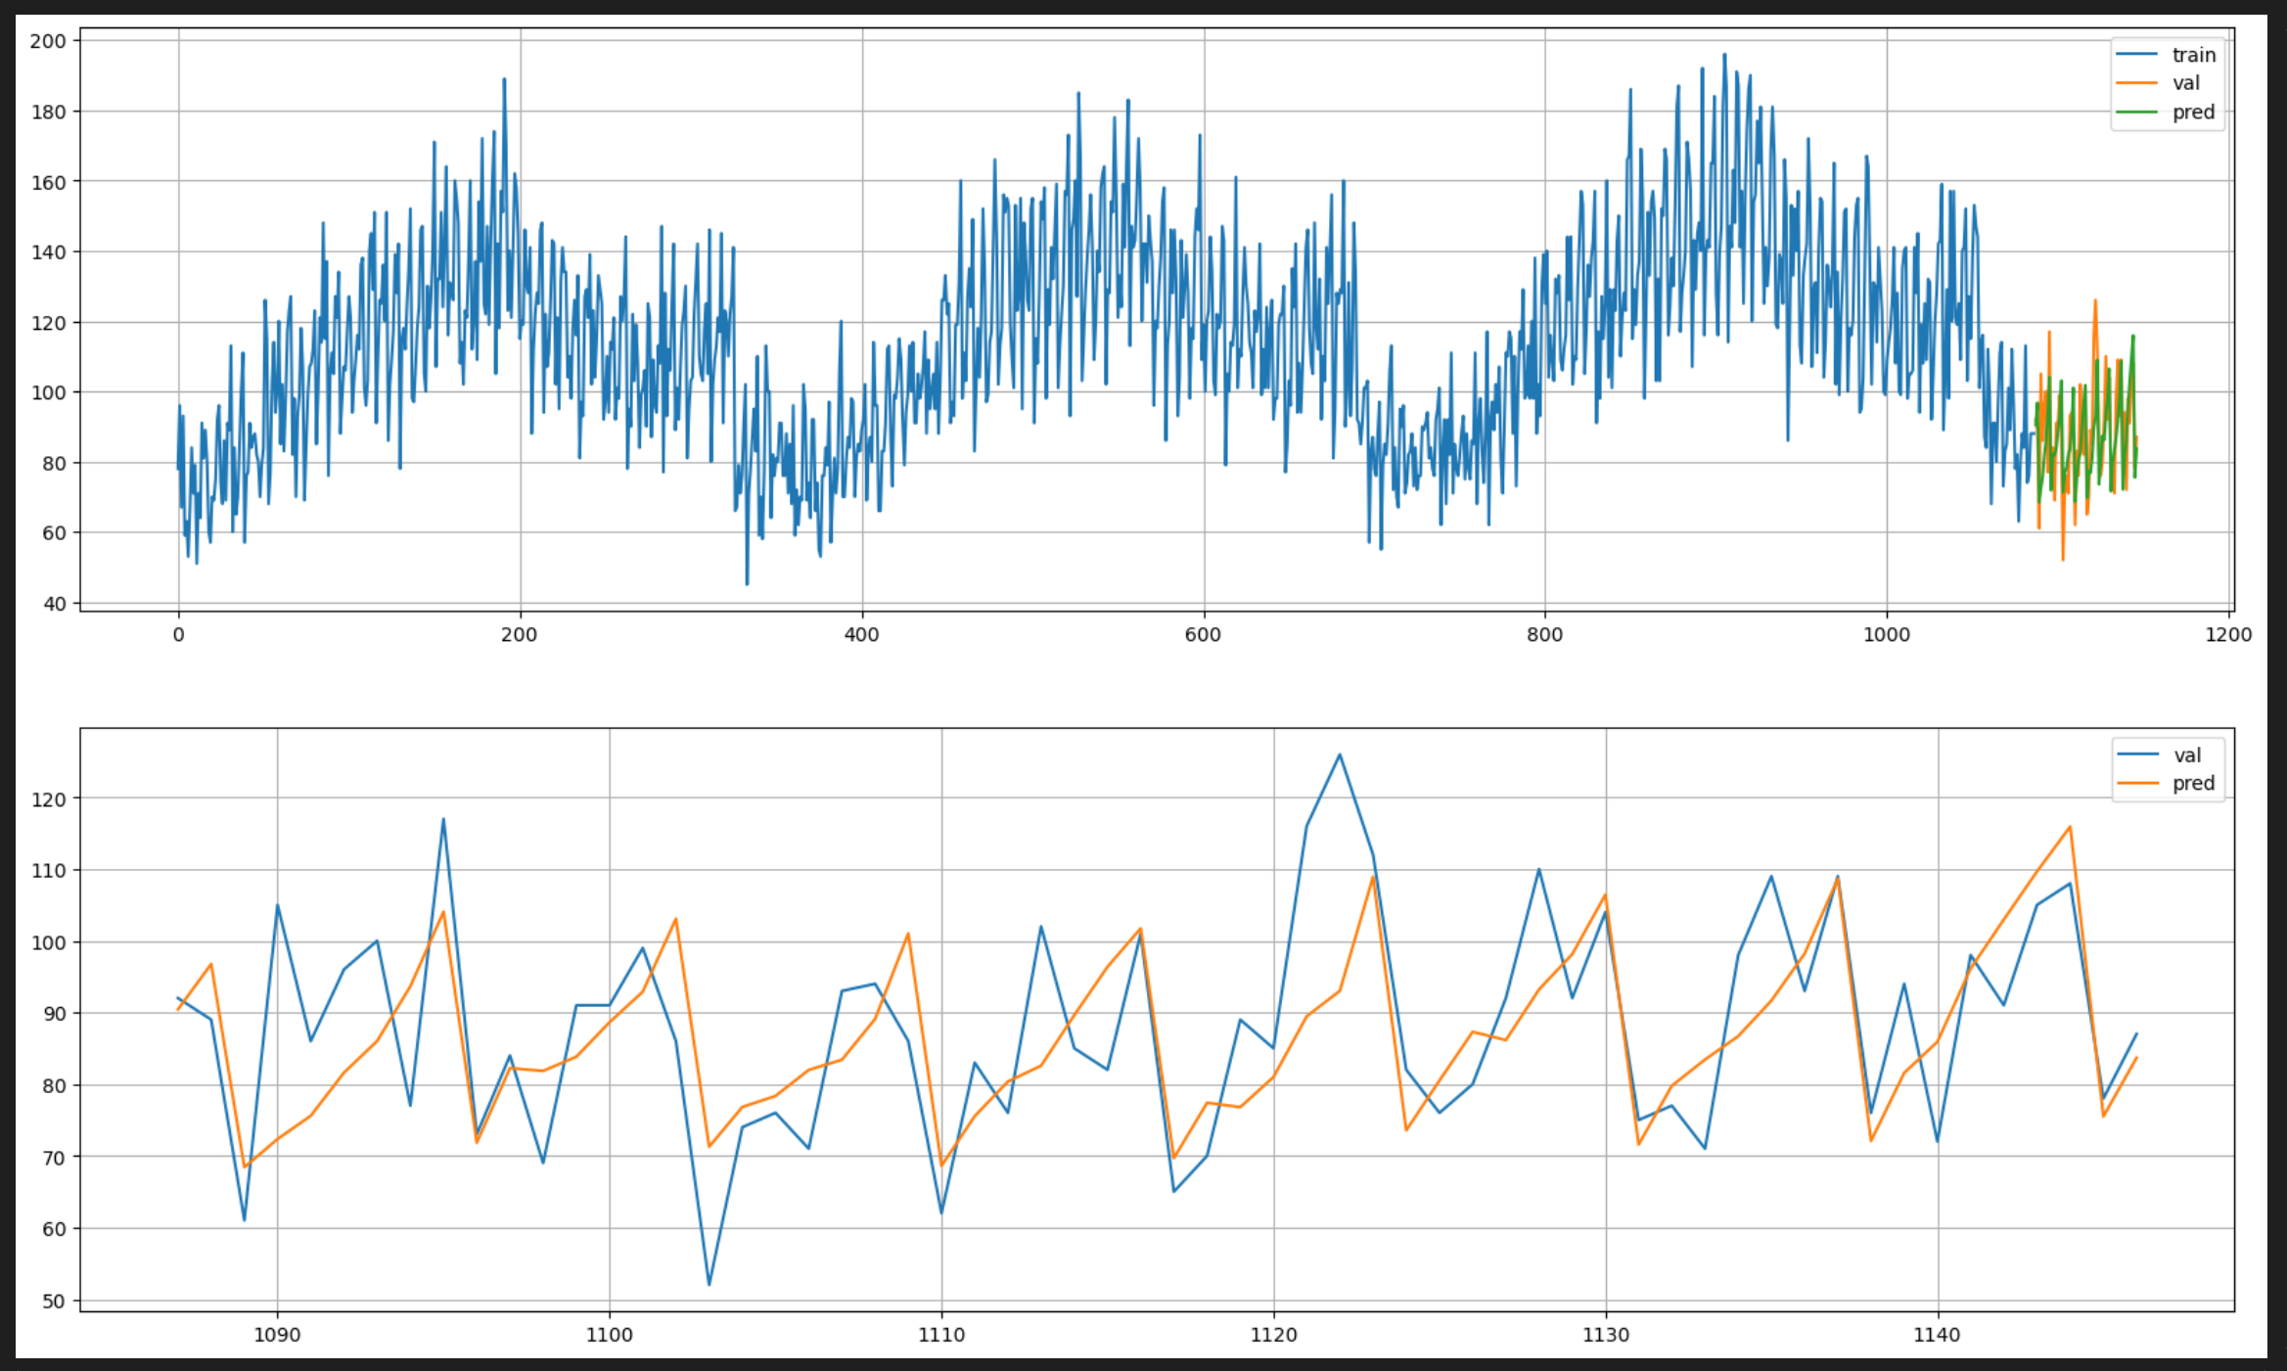
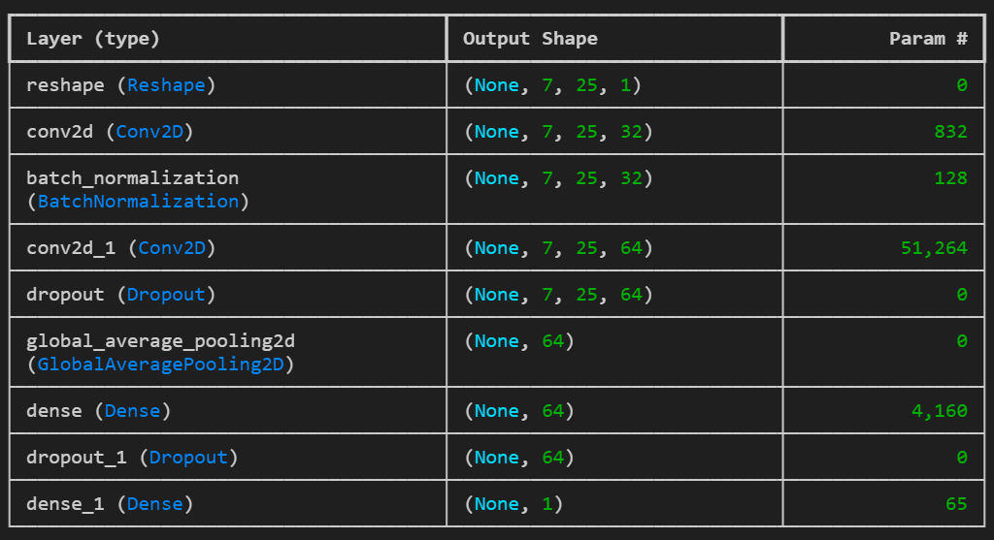
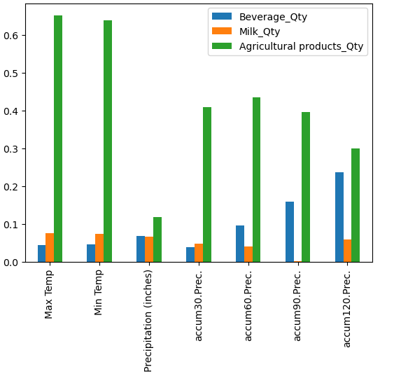
Chapter03
모델링 및 인사이트
데이터 인사이트와 모델링 계획
모델링 코드 및 여러 모델링 전시
가장 성공적인 모델의 분석과 튜닝, 인사이트 도출
위의 변수들을 활용하여 모델링
유가와 농산물 판매량은 전혀 연관이 없음
-> 모델링 활용 어려움
총 12개의 모델 제작 및 비교
LSTM 모델 중 입력 변수를 수정한 모델의 성능이 가장 좋았음 (Product12: Milk)
누적 강수량이 늘어나면 주류 소비가 늘어남
-> 모델링 활용 가능하나, 수치가 작음

Slide 5
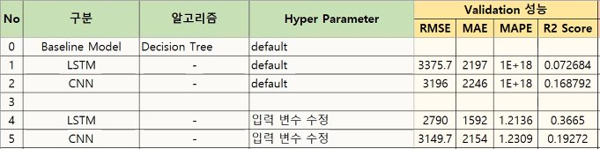
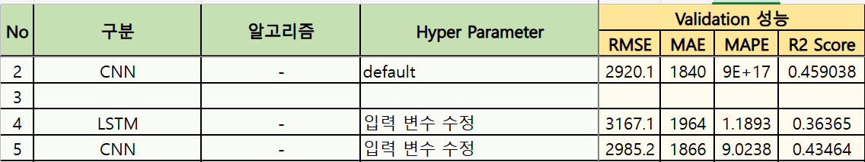
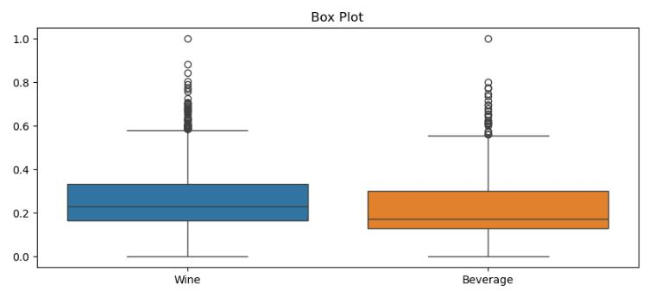

Chapter04
최종 결론
상품에 따른 모델링 성능 비교
최적의 재고관리 방법
상품 수요 예측시 고려해야 하는 점은 실패시 재고 관리인데, 우유의 경우 주류와 농산물 대비 보관기간이 상대적으로 짧아, 실패시 리스크가 큼
성능이 가장 좋은 모델은 다행히도 우유를 예측하는 모델로, 주요 지표로 활용하여 과재고로 인한 손실 방지
타 상품의 경우 성능이 조금 떨어지지만, 재고를 여유롭게 보관하여도 재고관리에 큰 문제가 발생하지 않을 것으로 예상
농산물의 경우 일별 예측은 어렵지만, 월단위로는 예측이 가능함. 이에 따라 넉넉히 보유하며, 선입선출로 관리시 큰 문제가 없을 것으로 예상
주류의 경우 주기적으로 튀는 매출이 발생하지만, 유통기한이 기니 충분한 재고를 가지고 있어도 무방할 것으로 예상
-> Product 12(milk)의 성능이 가장 좋음
모델을 활용한 상품 수요 예측 추가 전략
성능이 떨어지는 상품들에 대해 연관이 있을 수 있는 추가적인 데이터를 활용하여 재모델링 시도
ex) 농산물과 농산물의 가격, 작황 정보, 댐 수위 등
ex) 주류와 주가의 연관성 등

Slide 6
미니프로젝트
6차
감사합니다
AI트랙 3반 9조
김기태, 김선우, 김우현, 김준영, 김진규, 성연서, 신광훈, 이예주

